Slide 1
Design Thinking: Pendekatan Berpusat pada Pengguna
Tahapan dan Studi Kasus
Oleh Muhammad Ari Rifqi
Dosen D4 TRPL Politeknik MFH Mataram

Slide 2
Definisi Design Thinking
Design Thinking adalah metode untuk mencari solusi praktis yang berfokus pada kebutuhan pengguna. Terdiri dari 5 tahapan: Empathize, Define, Ideate, Prototype, Test.

Slide 3
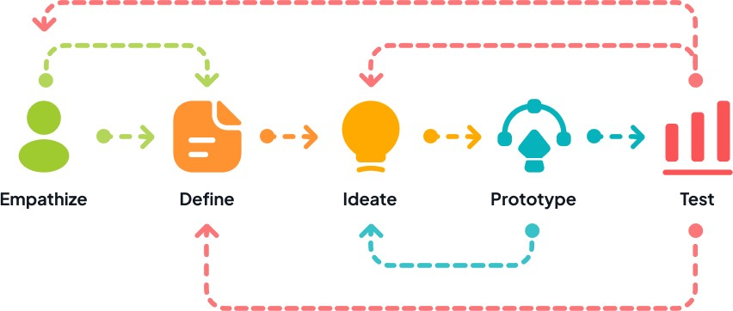
Tahapan Design Thinking
Sumber : R. S. Fuadi, F. Wiryandhani, A. S. Putri, A. A. Putri, and R. Aulia, “Pengembangan Purwarupa Aplikasi Informasi Diskon Berbasis Mobile Dengan Metode Design Thinking,” Integr. (Information Technol. Vocat. Educ., vol. 2, no. 2, pp. 49–55, 2020.

Slide 4
Tahapan 1: Empathize
Tahap untuk memahami keinginan dan kebutuhan pengguna secara mendalam.
Studi Kasus: Pengembang aplikasi pendidikan mewawancarai guru dan siswa untuk memahami masalah dalam pembelajaran online.

Slide 5
Tahapan 2: Define
Mendefinisikan permasalahan utama yang dihadapi pengguna berdasarkan hasil tahap Empathize.
Studi Kasus: Tim mendefinisikan bahwa masalah utama adalah siswa kesulitan berinteraksi di kelas online.

Slide 6
Tahapan 3: Ideate
Merancang berbagai solusi untuk permasalahan yang telah didefinisikan.
Studi Kasus: Tim membuat beberapa ide, seperti gamifikasi, ruang diskusi virtual, dan penggunaan forum untuk interaksi siswa.

Slide 7
Tahapan 4: Prototype
Membuat versi awal atau purwarupa dari solusi yang dipilih.
Studi Kasus: Tim membuat prototype ruang diskusi virtual dan aplikasi gamifikasi untuk pembelajaran online.

Slide 8
Tahapan 5: Test
Mengujicobakan purwarupa kepada pengguna dan mendapatkan feedback.
Studi Kasus: Guru dan siswa menggunakan aplikasi selama beberapa minggu dan memberikan umpan balik terkait fitur yang perlu diperbaiki.

Slide 9
TERIMA KASIH SELANJUTNYA SESI DISKUSI

